Slide 1
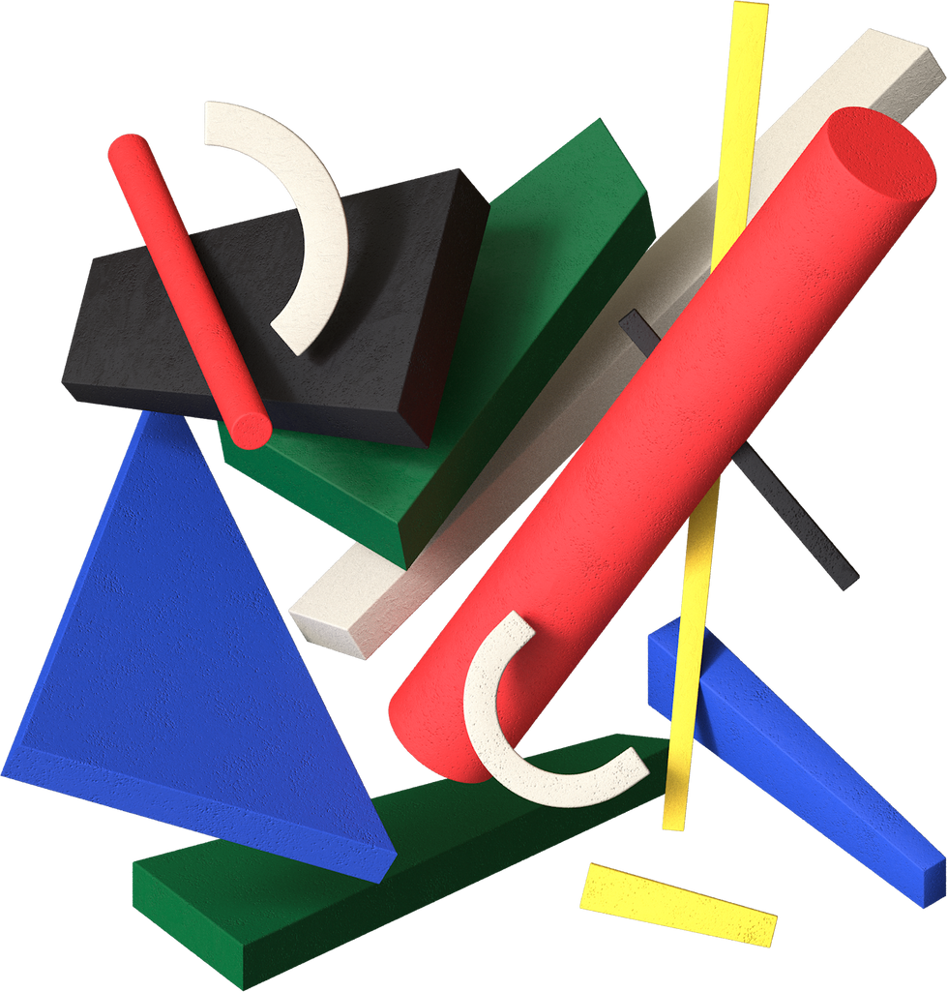



Análise e Desenvolvimento de Sistemas EAD
"Os perigos do mau uso da internet e o uso consciente da tecnologia"

Slide 2
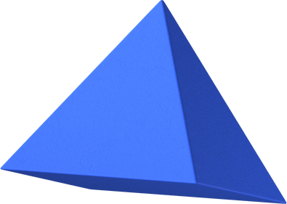
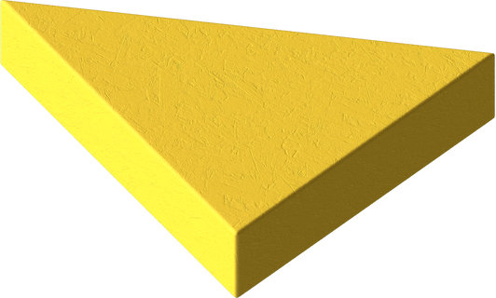

Geração Baby Boomers: nascidos entre 1946 e 1964
Geração X: nascidos entre 1965 e 1980
Como as gerações se relacionam com a tecnologia?
Geração Y: nascidos entre 1981 e 1996
Geração Z: nascidos entre 1997 e 2010
Geração Alfa: nascidos a partir de 2010
Geração Beta: a partir de 2020

Slide 3
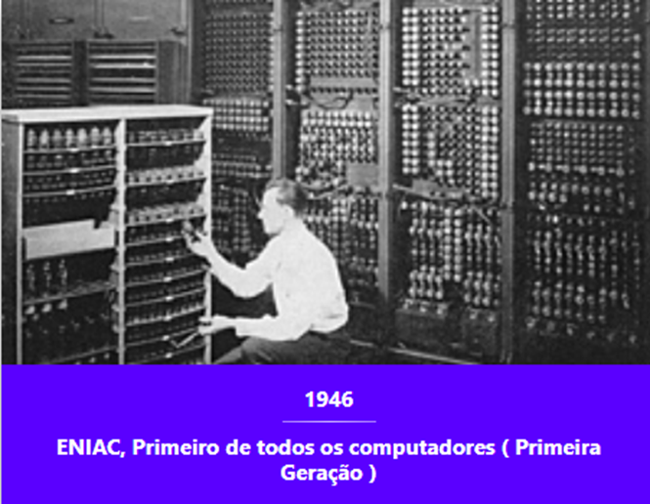
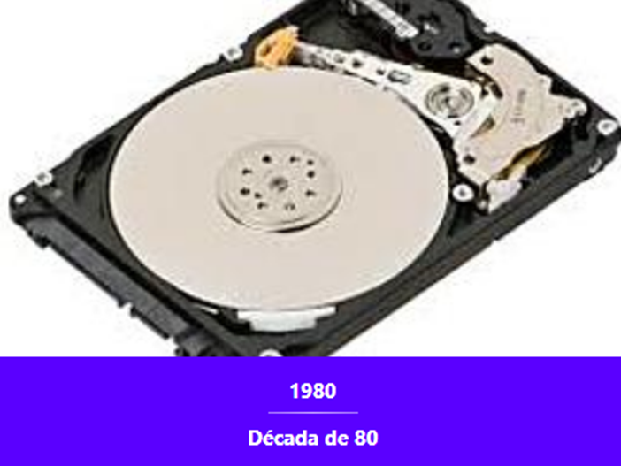

Slide 4
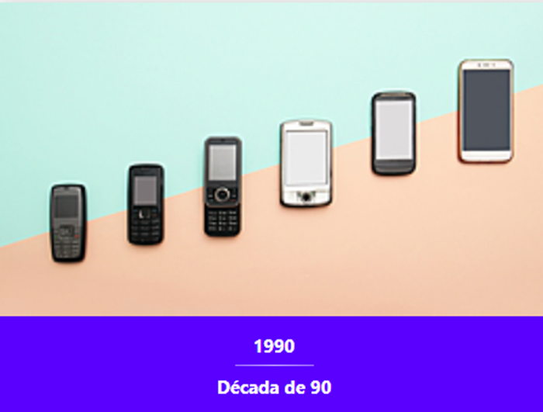
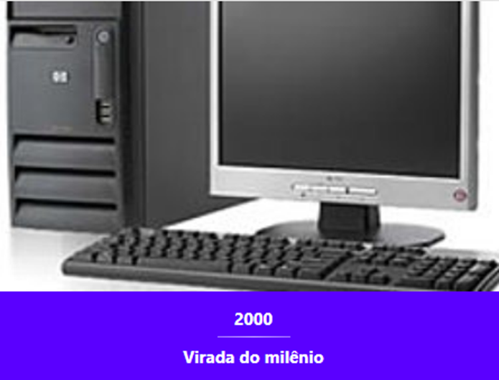

Slide 5
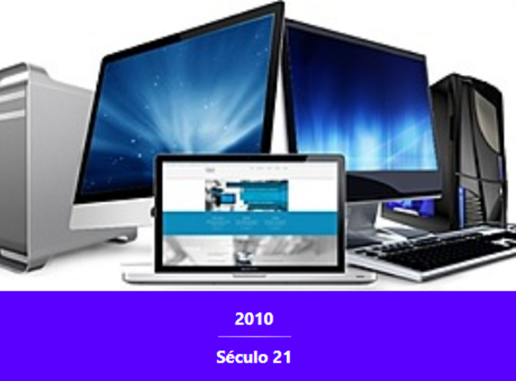
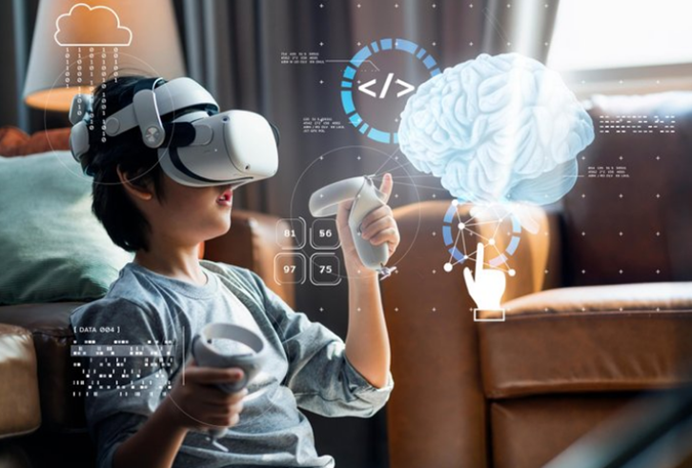

Slide 6
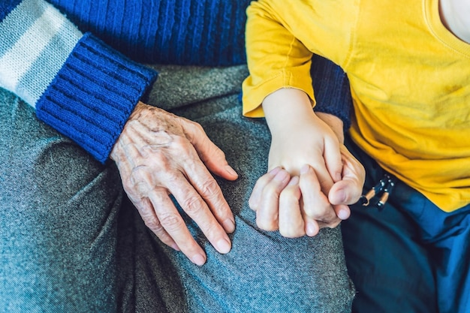
Batalha de gerações

Slide 7

Os Jetsons é um desenho animado produzida pela Hanna-Barbera, criada em 1962. Foi exibida no Brasil entre os anos 1984 e 1987. Tendo como tema a "Era Espacial", a série introduziu no imaginário da maioria das pessoas o que seria o futuro da Humanidade: carros voadores, cidades suspensas, trabalho automatizado, toda sorte de aparelhos eletrodomésticos e de entretenimento, robôs como criados, e tudo que dá para se imaginar do futuro.

Slide 8
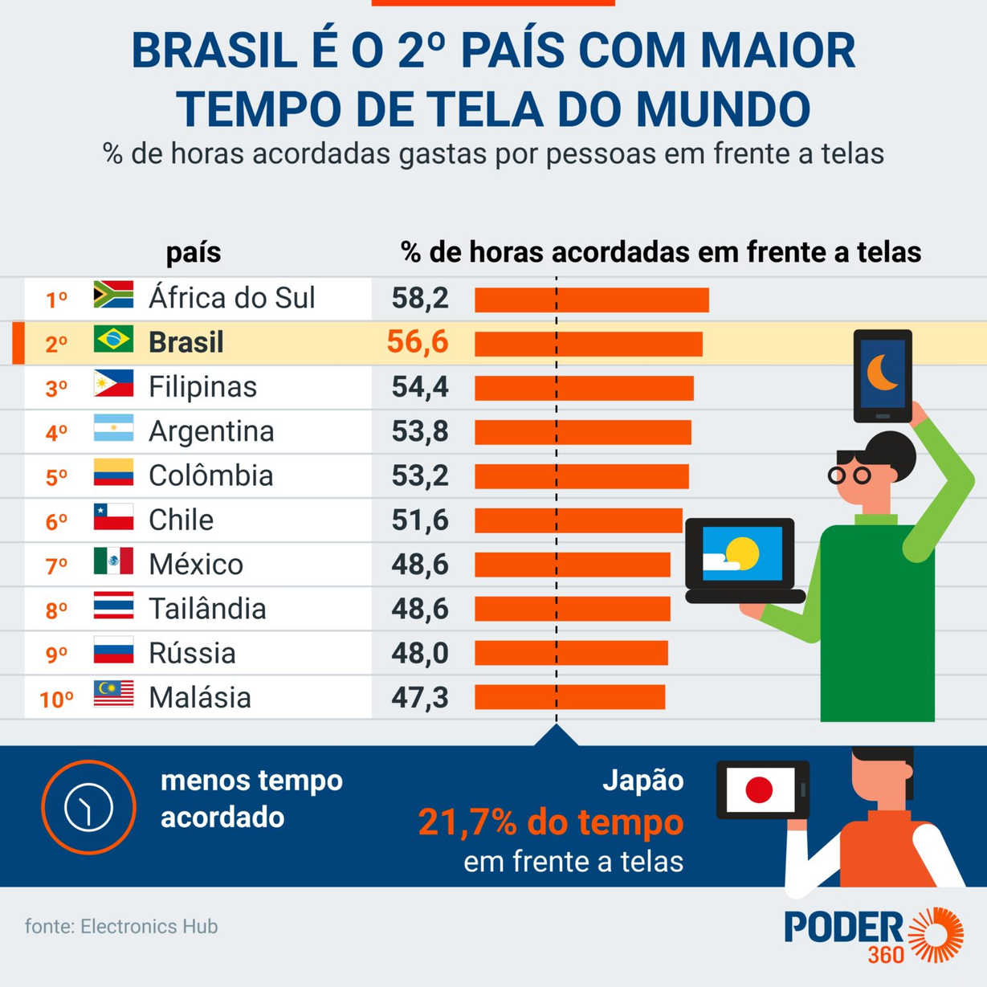
O mundo hiperconectado
“Quantas horas por dia você passa online?”
O Brasil é o 2º país que mais gasta tempo nas redes sociais. Das 9 horas em que os brasileiros estão conectados, 4 são destinadas a navegar em plataformas como Instagram e Facebook.
Fonte: https://www.poder360.com.br/tecnologia/brasil-e-o-2o-pais-com-maior-tempo-de-tela-diz-pesquisa/

Slide 9

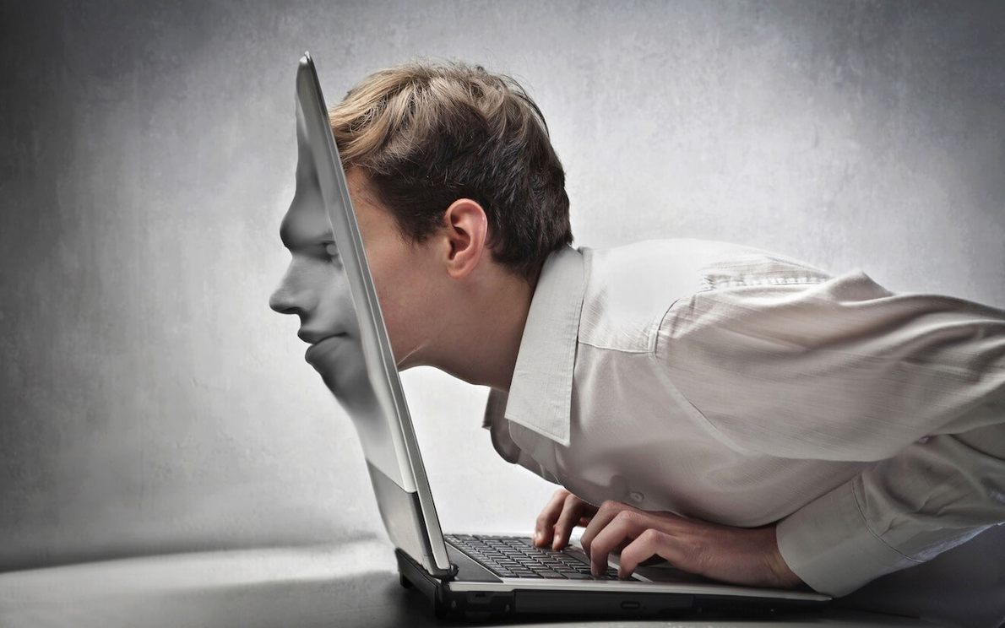
E você?
“Quantas horas por dia você passa online?”

Slide 10

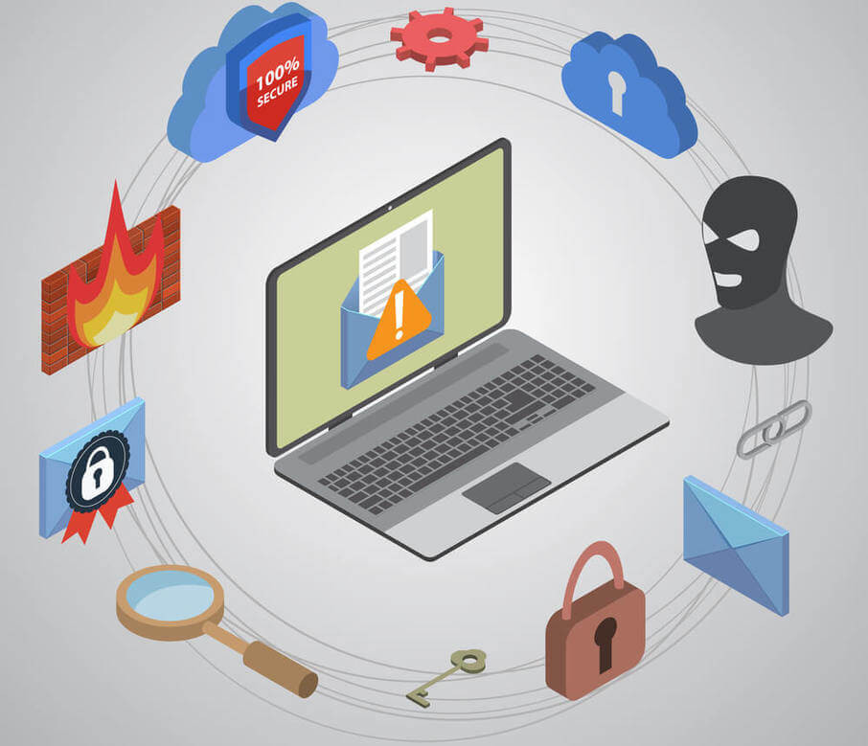


E os Perigos do mau uso da internet?
Cyberbullying
Fake news
Golpes digitais
Dependência
Superexposição
Problemas de sono/concentração

Slide 11


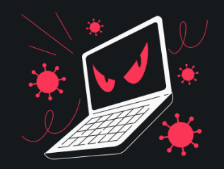
Consequências!
Impactos psicológicos
Prejuízos financeiros
Danos à reputação
Alienação social
Segundo a Veja, criminosos cometem 4.678 tentativas de golpes financeiros digitais no Brasil, o prejuízo estimado com crimes digitais 71,4 bilhões.
Danos à reputação pessoal e profissional,
Perda de oportunidades de emprego ou negócios, entre outros.
Sensação de desconexão ou isolamento de um indivíduo em relação à sociedade, comunidade ou grupo social ao qual pertence.
Distúrbio do sono, depressão, ansiedade, , pensamentos destrutivos, como desejo de morrer, entre outros.

Slide 12
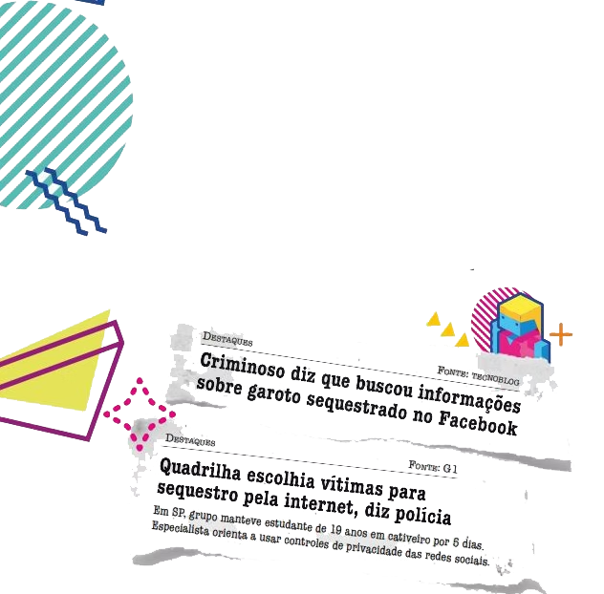

Slide 13
Debate: “Como isso poderia ter sido evitado?”

Slide 14
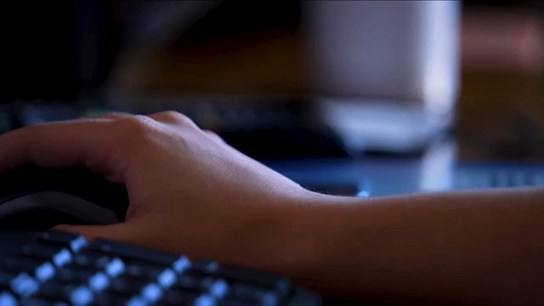

Slide 15
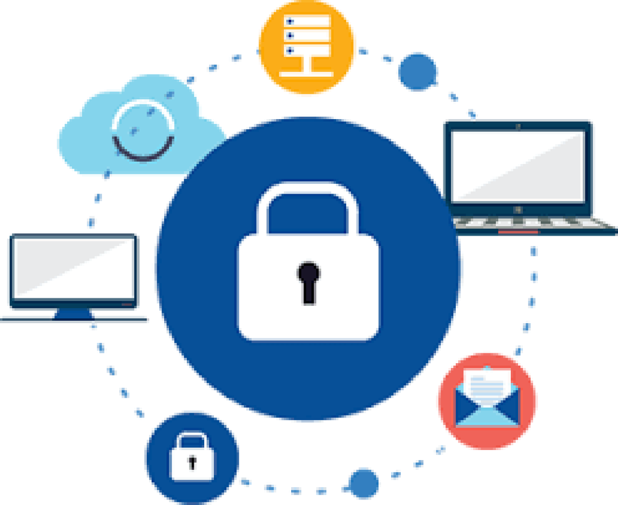
Como usar a tecnologia de forma consciente e segura?
Limites saudáveis (tempo de tela, apps de controle)
Privacidade digital (senhas seguras, cuidado com o que se compartilha)
Pensamento crítico: como checar se uma informação é verdadeira?
Ferramentas úteis (apps de foco, detox digital, bem-estar digital)

Slide 16
Dicas de Segurança:
Escolha sempre senhas seguras para proteger o seu perfil.
Tenha os programas (softwares e antivírus) dos seus dispositivos
Limite o acesso de pessoas que você não conhece àquilo que você posta
Tenha cuidado ao divulgar imagens suas e de seus familiares e amigos
Não compartilhe informações pessoais nas redes sociais, como: endereço, etc.
Não use webcam para se comunicar com desconhecidos;
Não marque encontros pela Internet com quem não conhece;
Não faça vídeos ou deixe-se filmar ou fotografar em situações íntimas.
Sempre verifique as fontes das notícias divulgadas antes de compartilhar com outras pessoas.

Slide 17
A internet não é terra sem lei!

Slide 18
LGPD
O que é a LGPD: Lei brasileira (Lei nº 13.709/2018) que regula o uso de dados pessoais, buscando proteger a privacidade e a liberdade dos cidadãos.
Importância da LGPD: Proteger informações pessoais (nome, fotos, localização, mensagens) e limitar o que empresas e plataformas podem fazer com esses dados.
Consentimento: Coleta e uso de dados de menores de idade exigem consentimento específico dos pais ou responsáveis.
Direitos dos titulares de dados: Adolescentes e qualquer cidadão têm o direito de acessar, corrigir ou excluir seus dados pessoais das plataformas digitais.
Responsabilidade das escolas e plataformas: Se coletam ou compartilham dados de alunos, precisam ter práticas seguras e políticas de privacidade claras.
Vazamento de dados e cyberbullying:O uso indevido de dados (como divulgação de fotos íntimas ou informações pessoais) é crime e pode agravar situações de cyberbullying.

Slide 19
E o lado bom da tecnologia?

Slide 20
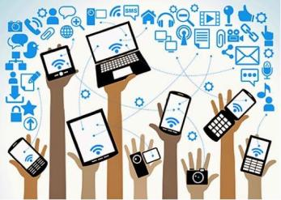

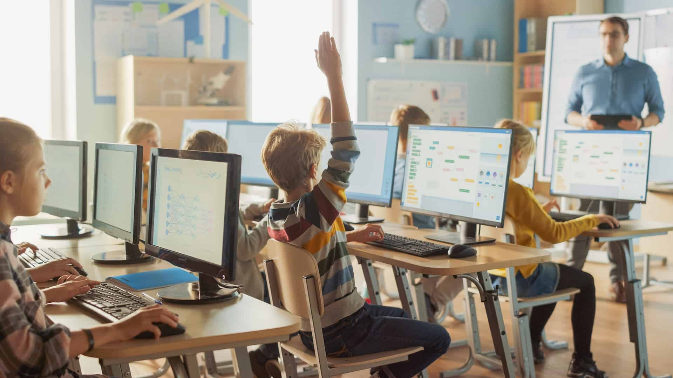

Comunicação
Com a internet e as redes sociais, o mundo se tornou um lugar menor, permitindo que as pessoas se comuniquem de qualquer lugar do mundo de forma instantânea.
Medicina e saúde
Influência da tecnologia na Medicina foi crucial, pois ela colaborou com equipamentos médicos avançados, diagnósticos mais precisos e tratamentos inovadores.
Educação e trabalho
A tecnologia mudou a forma como aprendemos e trabalhamos. A educação a distância e as plataformas de e-learning fizeram com que o conhecimento fosse muito mais acessível e flexível.

Slide 21
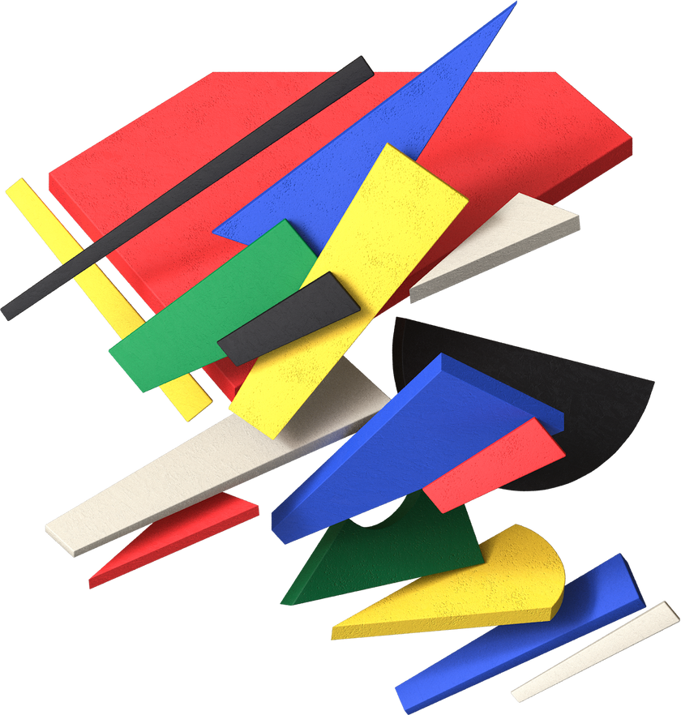
Perguntas?

Slide 22
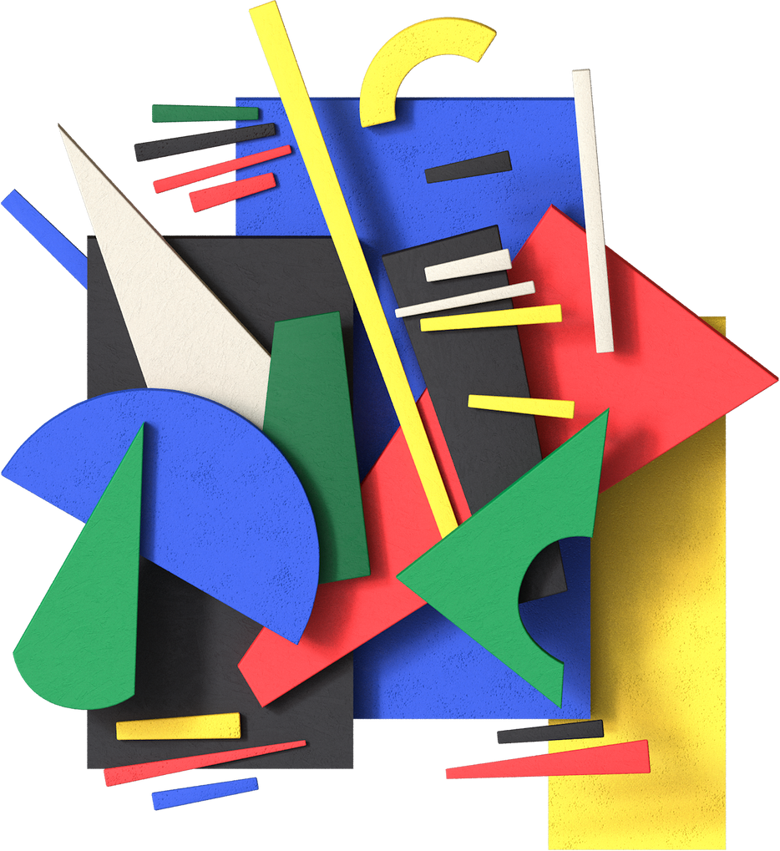
Obrigada!

